Slide 1
«Возможности российских образовательных онлайн-платформ для подготовки учащихся к успешной сдаче ГИА»
Райзвих Н.С.
учитель ГБОУ СОШ №2 «ОЦ»
с. Борское

Slide 2
ФИПИ https://ege.fipi.ru/bank/
Presentación

Slide 3
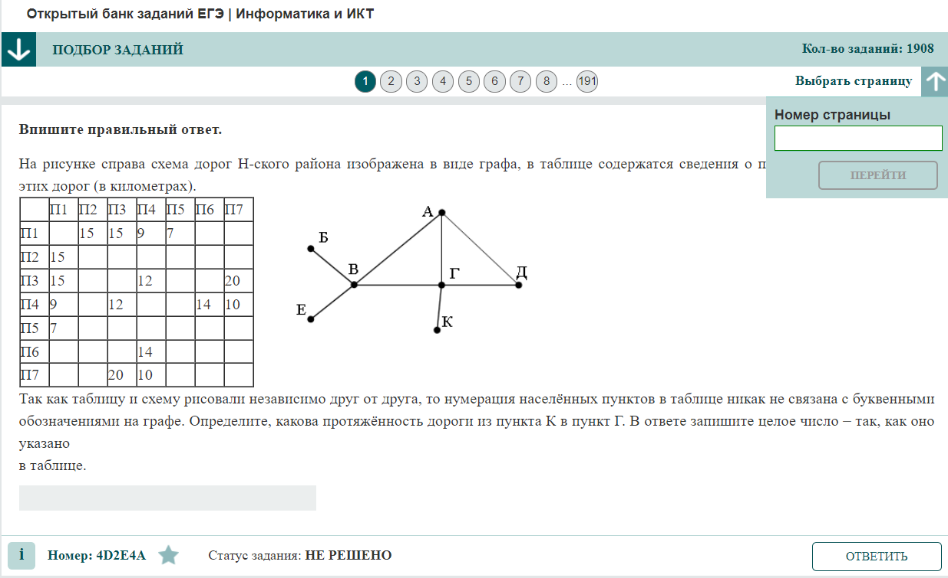
+ есть возможность проверки ответов;
+ задания используются на реальном экзамене;
- задания не структурированы, есть задания старого образца

Slide 4
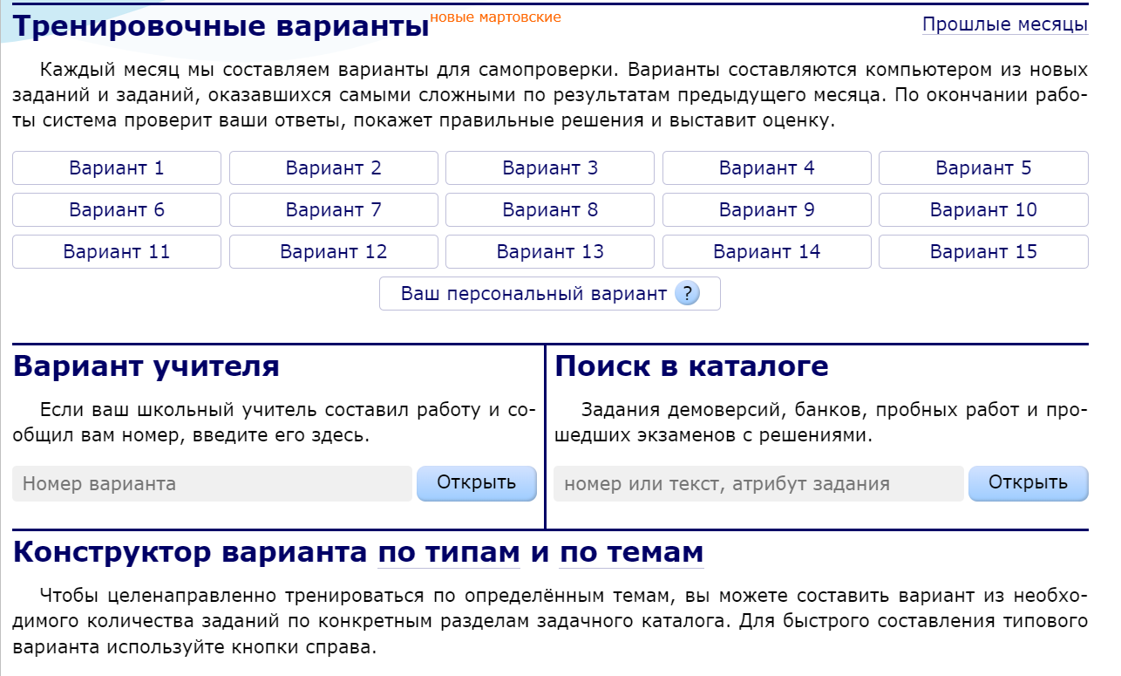
СДАМ ГИА https://inf-ege.sdamgia.ru/

Slide 5
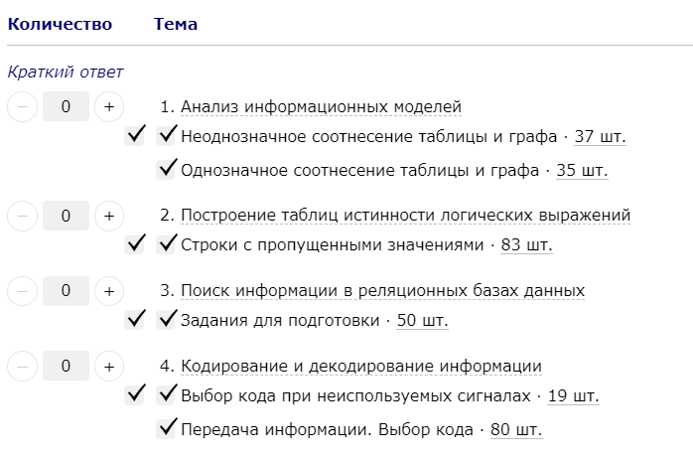
СДАМ ГИА https://inf-ege.sdamgia.ru/
+есть возможность составить свой вариант и выдать его ученику (при условии регистрации на сайте);
+ есть решения каждого задания;
+ задания структурированы

Slide 6
https://kompege.ru/

Slide 7
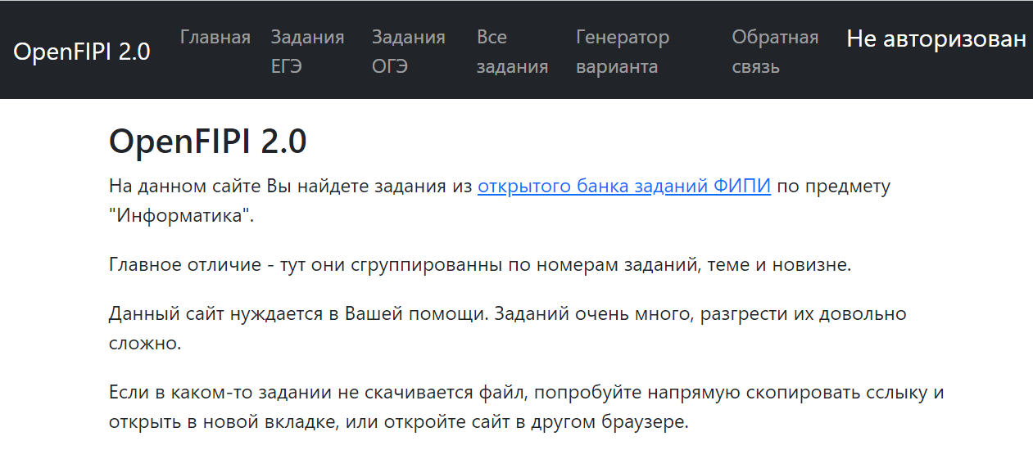
+есть возможность решать в имитации КЕГЭ;
+есть ответы;
+ различная сложность заданий;
- нет решений заданий;

Slide 8
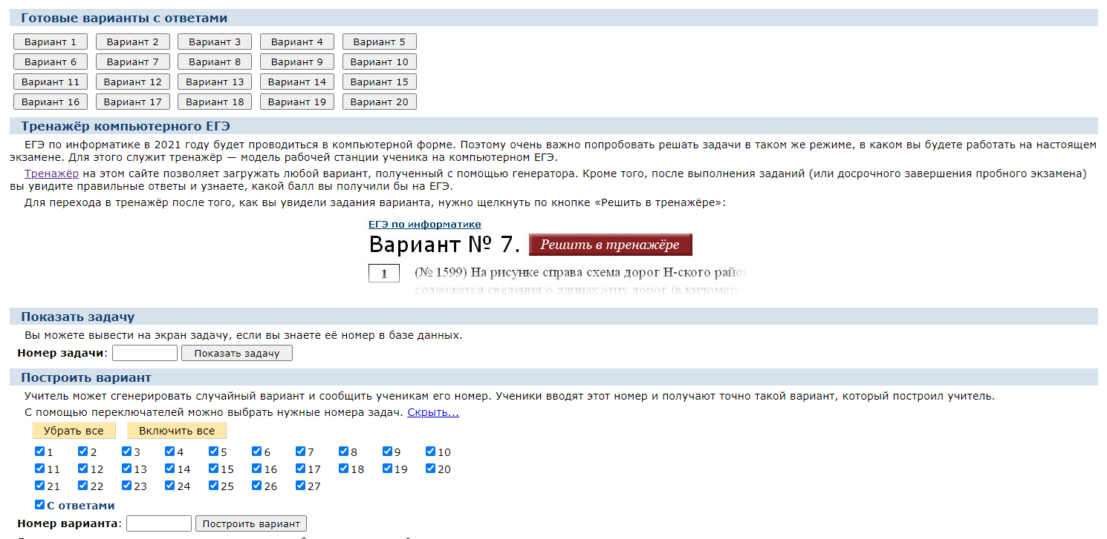
https://kpolyakov.spb.ru
+есть возможность решать в имитации КЕГЭ;
+есть ответы;
+ различная сложность заданий;
- нет решений заданий.

Slide 9
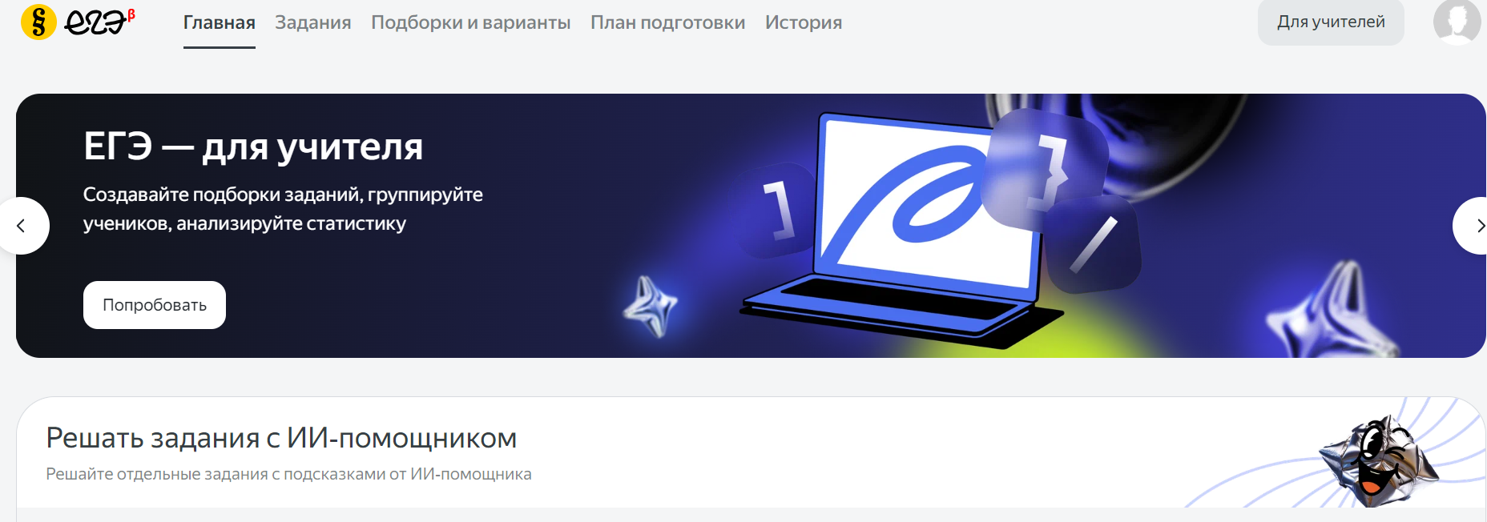
ЕГЭ от Яндекса

Slide 10
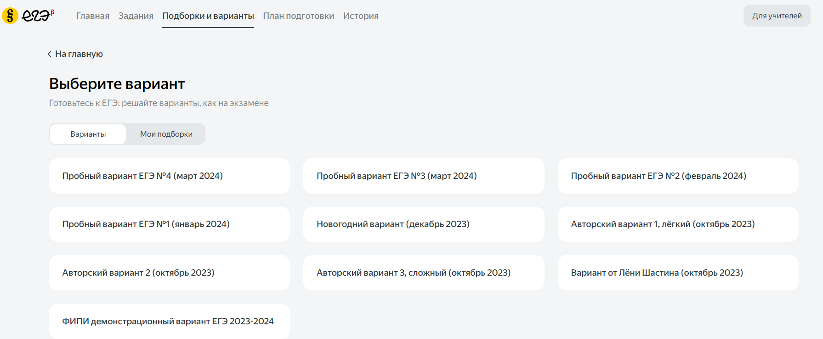
+ есть готовые варианты

Slide 11
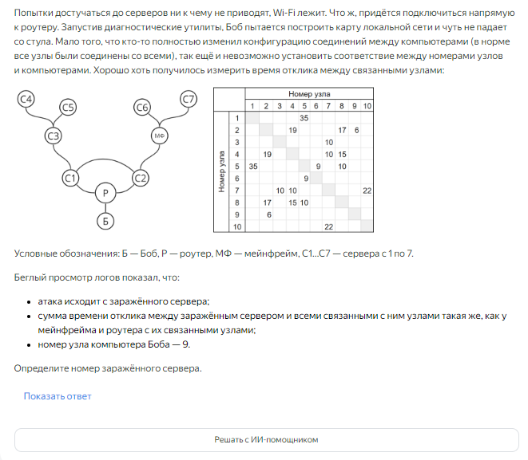
+ есть возможность получить помощь ИИ-помощника

Slide 12
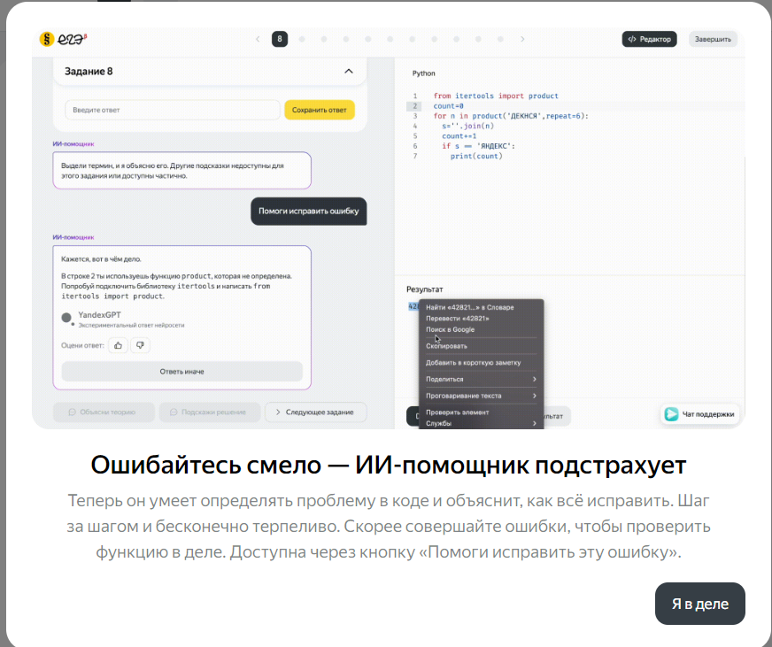

Slide 13
+ есть разноуровневые задания;
+ в группы можно приглашать учеников, добавлять для них задания и следить за успехами
- у заданий нет индивидуальных номеров

Slide 14
99 баллов https://99ballov.ru/

Slide 15
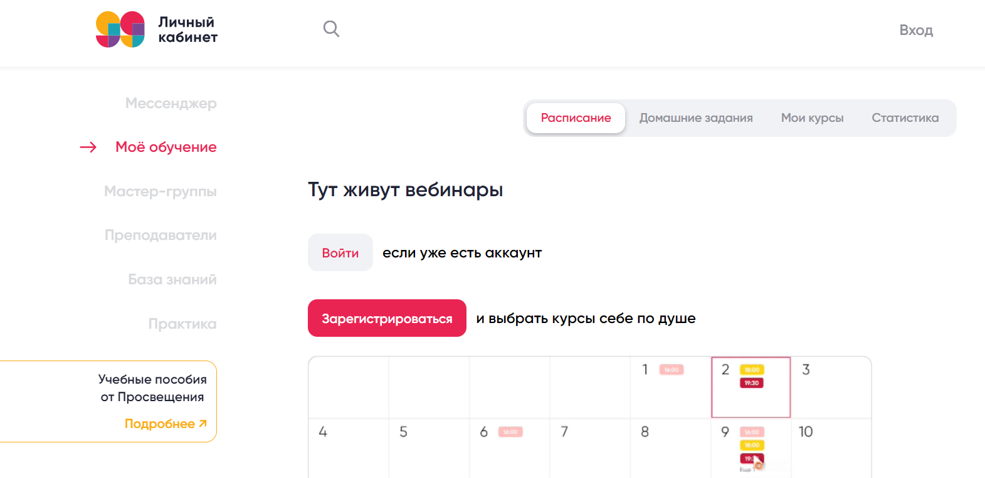
+ можно составить вариант и решить
- платный ресурс, курсы нужно покупать

